Slide 1
6-16

Slide 2
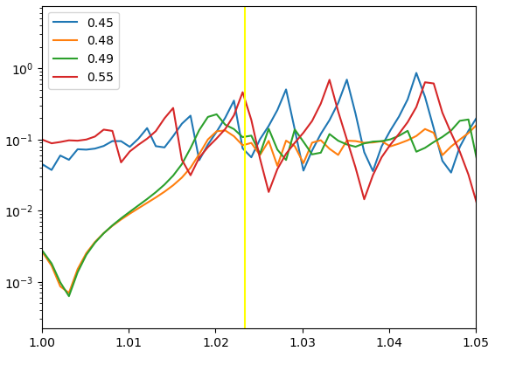
对比不同流强，行列式的绝对值
横轴为omega_s0, 黄线为0.49发生的最不稳定模式的实部，没有发现明显特点

Slide 3
按Warnock文中提到的方法测试
使用行列式的复相位: arg(z), z=u+vi 作为判断初始迭代值的标准

Slide 4
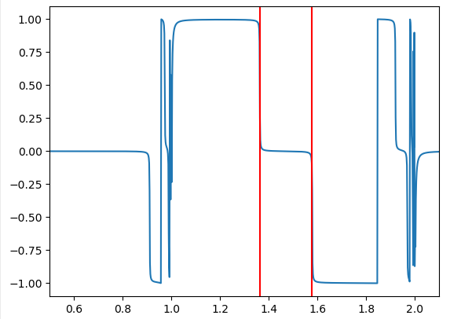
Gaussian model I=9 ,9.5,10,11
纵轴为相位，横轴为omega_s0，红线为迭代法求得的实部

Slide 5
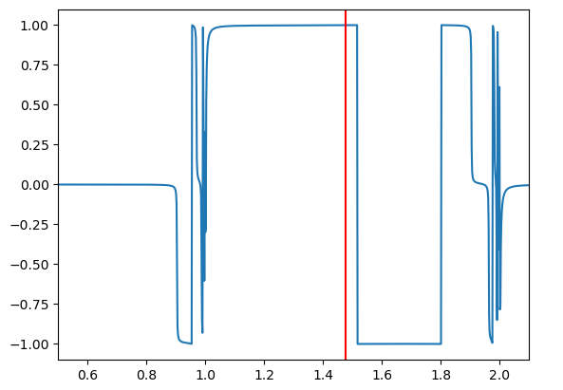
不稳定性阈值以下（I=9，9.5），迭代法求得的实部与相位发生跃变（pi）的位置基本重合；
阈值以上（ I=10，11 ），迭代法求得的实部与相位发生跃变（2pi）的位置有些许偏差，

Slide 6
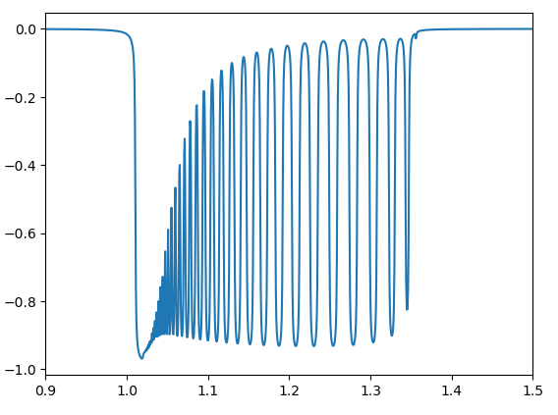
PWD+CSR I= 0.35，0.40，0.45，0.47，0.48，0.60

Slide 7
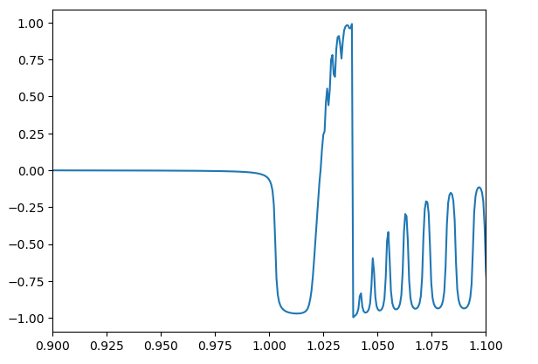
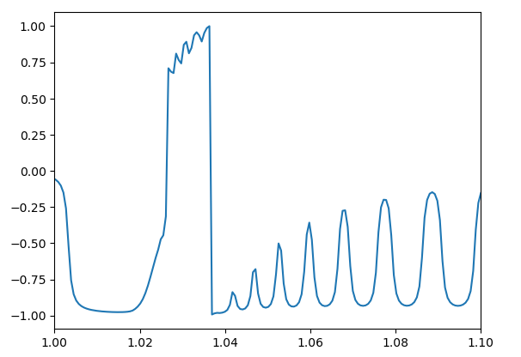

Slide 8
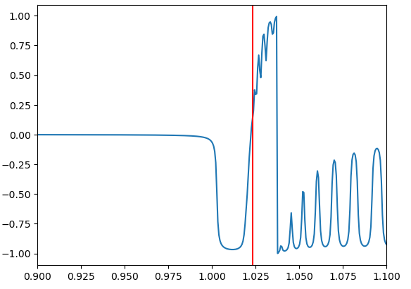
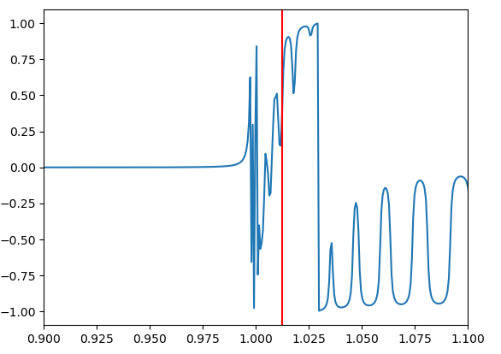
远小于不稳定阈值 (I= 0.35，0.40 )，相位突变pi;
接近不稳定性阈值(I= 0.45，0.47),观察到2pi相位突变，但在附近迭代没有找到不稳定模式；
大于不稳定性阈值(I= 0.48，0.60), ),观察到2pi相位突变，附近迭代不稳定模式为红线

Slide 9
PWD BBR
在 I=10 发现一个增长率巨大的模式，O+Y方法（200H离散数，7角向模数）给出的增长率为20 Hz, regularized equation法给出的结果如下
离散数\角向模数 | 5 | 7 | 10 | 20
50 | 2561+2184j | 2744+2574j | 2777+2784j | 2777+2784j
100 | 2569+2217j | 2752+2616j | 2784+2830j | 2782+2888j
200 | 2578+2248j | 2761+2658j | 2792+2876j | 2789+2934j
除此之外，改变阻抗截断频率和步长结果也没有显著变化
不是收敛性的原因，可能与这种方法有关？

